Slide 1
PRATICA^{dr} : Plateforme web pour favoriser le retour au travail durable après un arrêt maladie
Marc Corbière, PhD., c.o.

Slide 2
Statistiques et facteurs saillants du retour au travail
Environ 40% des absences du travail sont liées à un TMC ; un tiers d’entre elles le sera toujours après 1 an – Quel impact?
Entre 20 et 50 % de rechutes – Quel est le coût d’une rechute?
Des procédures/politiques organisationnelles à propos des rôles/responsabilités des acteurs du RAT – Qui fait quoi?
Communication et coordination des acteurs du retour au travail – Qui orchestre le tout? Existe-t-il une séquence du RAT?
Utilisation d‘outils validés (ex. risques psychosociaux, GAD-7, PHQ-9, ORTESES, WHODAS, WANSS) – Quels avantages?
Cancelliere et al. (2016); Corbière et al. (2021, 2022, 2025); Cullen et al., (2017); Dewa et al., (2016); Finnes et al. (2019); Gragnano et al, (2018, 2021); Nigatu et al. (2016); OMS (2022)
Notes:
Reconnaître et se reconnaître…
Colleagues tend to think that when a cancer survivor returns to work full-time and is not on sick leave anymore she is cured, fully recovered, and able to perform at her pre-diagnosis level.
Vulnerability is not the opposite of ability but rather
means feeling exposed to getting wounded in several ways. The
experience of vulnerability might apply to all employees who have
impairments and try to (re-)enter the labour market. Vulnerability
should therefore be included as a factor in RTWmodels, in addition
to ability [41]. More research on this topic is, however, needed.
Regarding workplaces and caregivers, genuine recognition of
vulnerability seems to be the key to make RTW into a successful
experience. Employers need to be aware that vulnerability is not
necessarily a sign of inability but rather a key in workplace support
successfully improving RTWafter breast cancer treatment. Tiedtke et al. (2015)

Slide 3
Contexte de l’étude
Examen de la portée (scoping review)
des données de la littérature scientifique sur le rôle et les actions des acteurs
Analyses des données contextuelles
de deux projets de recherche participative –
secteurs privé et public
Consultation auprès des acteurs
du service SST, des RH, des médecins de famille, des professionnels en réadaptation, syndicats, employés
et gestionnaires
Corbièere, Maszaniello-Chézol, Lecomte et al. (2025); Corbière, Willems, Guay, Panaccio, Lecomte, Mazaniello-Chézol (2021); Corbière, Mazaniello-Chézol et al. (2021)

Slide 4
PRATICA^{dr} - Une plateforme multi-acteurs
Plateforme adaptée à la concertation pour les acteurs du RAT, incluant le CORAT ;
Interface réactive pour les employés en absence maladie et les acteurs du RaT ;
Processus séquentiel pour les employés en absence maladie ;
Guides pratiques adaptés à l’organisation ;
Outils validés destinés aux acteurs du RaT ;
Centralisation des données ;
Capacité d’intégration d’un grand volume de données infonuagiques ;
Confidentialité des renseignements personnels, toutes les données sont cryptées en tout temps ;
Plateforme testée et validée dans les organisations publiques et privées.
✓
✓
✓
✓
✓
✓
✓
✓
✓
Corbière, Willems, Guay, Panaccio, Lecomte, Mazaniello-Chézol (2021); Corbière, Mazaniello-Chézol et al. (2021)
Notes:
Plateforme adaptée à la concertation entre plusieurs acteurs, dont un nouvel acteur pivot, le coordonnateur de retour au travail (CORAT)
Interface réactive développée pour simplifier l’expérience utilisateur de l’employé en absence maladie et des acteurs du retour au travail (RAT)
Intégration des actions de chaque acteur dans le processus de RAT de l’employé en absence maladie
Processus séquentiel adapté au cheminement de l’employé en absence maladie
Intégration de guides pratiques contextualisés à l’environnement organisationnel de l’employé et destinés aux acteurs du RAT
Intégration d’outils validés sur plusieurs thèmes (p. ex., facteurs de risque psychosociaux, obstacles perçus au RAT et sentiment d’efficacité pour les surmonter, aménagements de travail, symptômes, productivité au travail) destinés aux acteurs du RaT
Centralisation de l’information par la collecte de données
Capacité d’intégration d’un grand volume de données (infonuagique) modulable et évolutive afin de suivre la progression du RAT des employés en absence maladie
Confidentialité des renseignements personnels; toutes les données sont cryptées en tout temps
Plateforme testée et validée
Plateforme adaptée à la concertation entre plusieurs acteurs, dont un nouvel acteur pivot, le coordonnateur de retour au travail (CORAT)
Interface réactive développée pour simplifier l’expérience utilisateur de l’employé en absence maladie et des acteurs du retour au travail (RAT)
Intégration des actions de chaque acteur dans le processus de RAT de l’employé en absence maladie
Processus séquentiel adapté au cheminement de l’employé en absence maladie
Intégration de guides pratiques contextualisés à l’environnement organisationnel de l’employé et destinés aux acteurs du RAT
Intégration d’outils validés sur plusieurs thèmes (p. ex., facteurs de risque psychosociaux, obstacles perçus au RAT et sentiment d’efficacité pour les surmonter, aménagements de travail, symptômes, productivité au travail) destinés aux acteurs du RaT
Centralisation de l’information par la collecte de données
Capacité d’intégration d’un grand volume de données (infonuagique) modulable et évolutive afin de suivre la progression du RAT des employés en absence maladie
Confidentialité des renseignements personnels; toutes les données sont cryptées en tout temps
Plateforme testée et validée

Slide 5
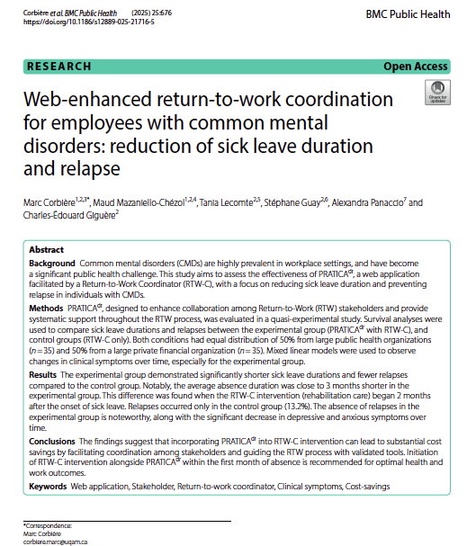

Slide 7
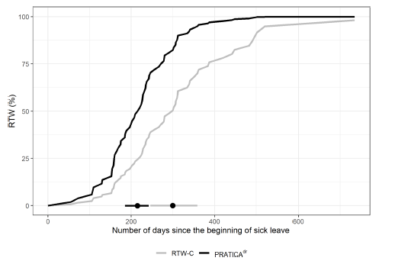
Durée d’absence jusqu’au retour au travail régulier – Secteurs privé et public – Groupes expérimentaux et témoins (n=70)
0 rechute (0%) 4 rechutes (13,2%)
Efficacité accrue lorsque prise
en charge à partir de 45jours
231j (≃7,7mois) 312j(≃ 10,4 mois)
Différence de 81j
Notes:
147 entre 7 et 8 mois
207 entre 6 et 7 mois
278 un peu plus de 9 mois

Slide 8
Résultats en bref, conclusions et nouvelle piste
Réduction de 81 jours d’absence maladie = économie de 12 640$ par employé
Réduction des rechutes = économie de 280 000$
Économie 8,1M pour un seul CIUSSS – 500 employés en absence maladie pour TMC (durée d’absence et rechute)
Économie additionnelle par effets collatéraux sur le collectif
Collaboration étroite entre les différents acteurs
Mise en place
d'une pratique
innovante,
structurante et
humaine
Implication plus élevée des gestionnaires
Recueil systématique des données, utile pour la prévention
Suivi des employés lors de l’absence et du retour (3 mois)
ECR de PRATICA^{dr} 2.0 (MSSS) dans deux CISSS, un CIUSSS et au CHUM

Slide 9
SanteMentaleTravail.ca
Colloque Recherche pour la santé mentale au Québec
12-13 juin 2025 (campus MIL, UdeM)
corbiere.marc@uqam.ca
https://www.santementaletravail.ca/missions-chaire/
https://copratique.santementaletravail.ca/

Slide 10
SanteMentaleTravail.ca
Colloque Recherche pour la santé mentale au Québec
12-13 juin 2025 (campus MIL, UdeM)
corbiere.marc@uqam.ca
https://www.santementaletravail.ca/missions-chaire/
https://copratique.santementaletravail.ca/

Slide 12
Quel est le rôle du CORAT?
L’objectif premier du CORAT est de coordonner, planifier et favoriser un RAT pérenne des travailleurs en arrêt maladie.
Le CORAT est une ressource humaine centrale pour aider les travailleurs à naviguer dans le processus de RAT.
La formation du CORAT varie considérablement d’un milieu à un autre, d’un pays à un autre. Les formations peuvent être offertes au sein de plusieurs disciplines comme l’ergothérapie, les soins infirmiers, la physiothérapie, la réadaptation professionnelle, l'ergonomie, la gestion de cas et la psychologie du travail.
Ces professionnels peuvent porter différents titres, tels que coordinateur de RAT, conseiller en RAT, conseiller en réadaptation professionnelle, conseiller en invalidité.
Plusieurs domaines de compétences: l'évaluation ergonomique et du milieu de travail, l'entretien clinique, la médiation sur le lieu de travail, les connaissances juridiques inhérentes à la notion d’incapacité au travail, les divers types de condition médicale.
Le CORAT est responsable d'évaluer le fonctionnement de l'employé tout en explorant les obstacles au RAT et les ressources disponibles pour élaborer un plan de RAT.
Bohatko-Naismith et al. (2015); Corbière et al., (2020; 2021); MacEachen et al.(2020); Shaw et al. (2008)

Slide 13
La CORAT, pourquoi est-elle nécessaire?
« Moi ce que j’entends aujourd’hui c’est une espèce de méconnaissance, on est des solitudes. Des solitudes où d’un côté il y a des docteurs et de l’autre le monde du travail. Et puis finalement, il n’y a pas de points de jonction. » (Psychiatre A1)
« C'est comme si on est dans un sous-marin et on a juste « une bébelle » qui regarde en haut avec un petit œil, alors que ceux qui sont dans un vrai kayak, ils voient tout! Mais, nous dans le bureau, on est dans le sous-marin! Moi je me sens de même! » (Médecin de famille C2)
Boileau-Falardeau, Turcotte, & Corbière (2024)

